Slide 1

CÔNG NGHỆ 4.0

Slide 2

KHÁI NIỆM
Công nghệ 4.0 là gì:

Slide 3
Công nghệ 4.0 là cuộc cách mạng công nghiệp lần thứ 4, sau 3 cuộc cách mạng năm 1784,1870,1970.
Cuộc cách mạng này diễn ra từ những năm 2000 nhờ sự kết hợp của giữa các công nghệ lại với nhau, xóa đi ranh giới giữa vật lý, kỹ thuật và sinh học.
Khi đó, máy tính, tự động hóa và con người sẽ cùng nhau làm việc theo một cách hoàn toàn mới.
Nhờ thuật toán machine learning, những hệ thống máy tính sẽ học hỏi và điều khiển máy móc mà cần rất ít thậm chí không cần tới sự can thiệp của con người.

Slide 4
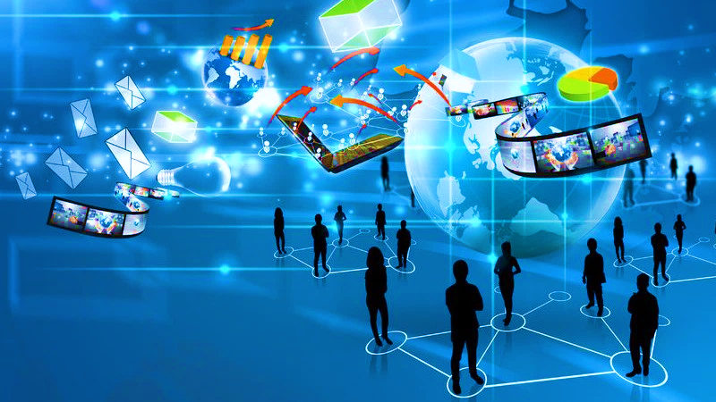
CÔNG NGHỆ 4.0 VỚI ĐỜI SỐNG

Slide 5
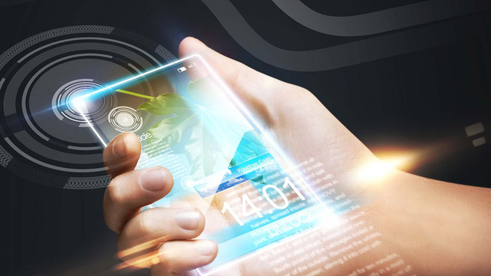
Kỷ nguyên smartphone
Kế thừa những tính năng vốn có của một chiếc điện thoại nhưng tài tình hơn bao giờ hết chụp được những bức ảnh có độ phân giải cao, những video hoàn hảo, các trình duyệt mạng để chơi các game đồ họa chuyên nghiệp, theo dõi chuyển động của bạn...

Slide 6
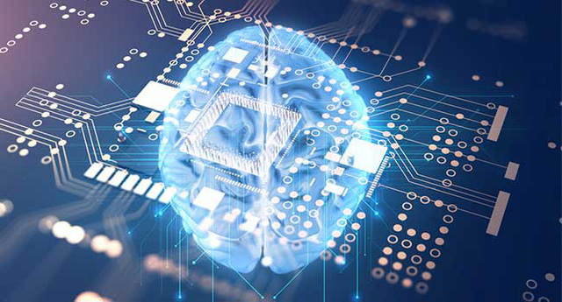
Khoa học robot và trí tuệ nhân tạo
Những tiến bộ khoa học kỹ thuật đã biến trí tuệ nhân tạo (AI) và robot từ khoa học viễn tưởng thành hiện thực. Hãy suy nghĩ về những chiếc máy bay tiên tiến có khả năng giám sát, theo dõi và đưa ra các biện pháp tấn công, hãy nghĩ về các dây chuyền lắp ráp tự động trong các nhà máy công nghiệp có thể tự sản xuất và đóng gói hàng hóa.
Những bộ máy tinh vi có khả năng làm việc với rất ít sự can thiệp của con người cũng có thể coi là những con robot

Slide 7

Big Data – Dữ liệu lớn
Hiểu theo cách đơn giản nhất, việc phân tích và xử lý dữ liệu lớn (Big Data) có thể giúp mọi người cải thiện khả năng tiếp cận thông tin, giúp hỗ trợ ra quyết định.
Ví dụ: Trong tương lai, chiếc tủ lạnh nhà bạn hoàn toàn có thể theo dõi thói quen tiêu dùng của bạn và tự động đặt hàng khi một loại hàng hóa nào đó trong tủ lạnh của bạn đã gần hết

Slide 8
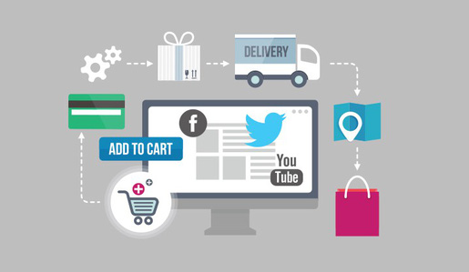
Thương mại điện tử
Thương mại điện tử sẽ tác động đến mọi khía cạnh của cuộc sống. Nó xóa đi các rào cản thương mại giữa các cá nhân từ các quốc gia khác nhau. Thông tin của một doanh nghiệp hoàn toàn có thể dễ dàng có được từ các công cụ tìm kiếm hữu dụng, giúp hai cá nhân hoặc hai tổ chức có thể trao đổi hàng hóa với nhau mà thậm chí không cần phải có một cuộc gặp gỡ trực tiếp nào cả.

Slide 9

Năng lượng sạch
Sự phát triển của lĩnh vực công nghệ năng lượng mặt trời đã làm giảm chi phí cho việc sử dụng năng lượng mặt trời một cách rõ rệt.
Năng lượng điện gió cũng đạt được khá nhiều thành tựu trong những năm gần đây. giúp chúng ta giảm bớt sự phụ thuộc vào năng lượng hóa thạch và nắm bắt các giải pháp năng lượng xanh và sạch.

Slide 10
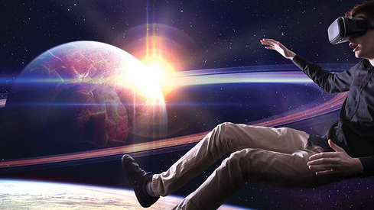
Thực tế ảo
Ra đời những thể loại game thực tế ảo, những ông trùm công nghệ Google, Facebook và Nokia đã chi một khoảng khổng lồ để khách hàng có những trải nghiệm tốt nhất. Trong vài năm tới, với đà phát triển mạnh mẽ, VR có thể được con người sử dụng để giao tiếp bằng hình ảnh ba chiều cũng như sử dụng với các mục đích hữu ích khác.

Slide 11
MỘT VÀI SỐ LIỆU THỐNG KÊ
Khinh tế thế giới với sự góp phần của công nghệ 4.0.

Slide 12
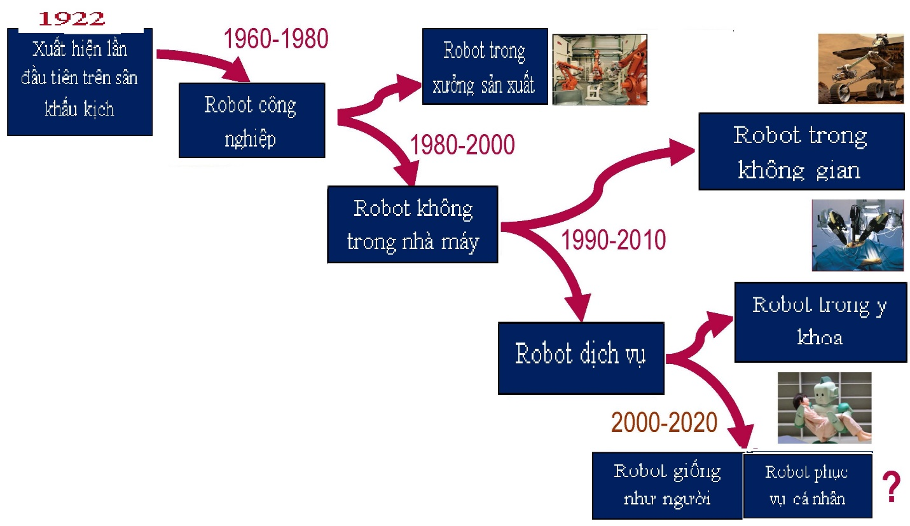
Sự phát triển của Robot qua các thời kỳ

Slide 13
SU HƯỚNG SẢN XUẤT TRONG THỜI ĐẠI 4.0
Công nghệ sản xuất 360 độ
Công nghệ in 3D
Sản xuất trên hệ thống tự động
Xây dựng các nhà máy thông minh – sử dụng công nghệ điện toán đám mây
Sự lên ngôi của robot, nhưng vẫn do con người điều khiển

Slide 14
CÔNG NGHỆ 4.0 ĐỐI VỚI SỰ THAY ĐỔI TUONG LAI
Công nghệ 4.0 sẽ thay đổi tương lai các ngành nghề như thế nào?
Phần mềm: Sẽ tạo ra bước đột phá trong hầu hết các ngành công nghiệp truyền thống trong tương lai. Để minh chứng cho điều này thì có thể kể đến Uber. Với việc áp dụng công cụ phần mềm đã giúp cho uber trở thành một trong những hãng taxi lớn trên thế giới, dần thay thế vị trí của các hãng taxi truyền thống trước kia.
Trí tuệ nhân tạo: Với sự phát triển của công nghệ 4.0 thì trí tuệ nhân tạo cũng sẽ dần được phát triển. Máy tính sẽ sớm hiểu được

Slide 15
Cám ơn quý thầy cô và các bạn đã lắng nghe

